Slide 1

Lập trình trên Android Phần 5 – Intent, Content Provider
G/v: Trịnh Quốc Hùng
http://t3hand.googlecode.com/svn/trunk/lessions/Android_Par05_IntentAndContentProvider.pptx

Slide 2
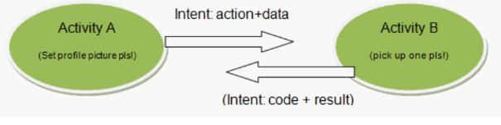
Intent http://developer.android.com/reference/android/content/Intent.html http://developer.android.com/guide/topics/intents/intents-filters.html
Intent là cấu trúc dữ liệu, được sử dụng để tải Activity, gửi thông tin cho BroadcastReceiver, hoặc gọi 1 Service
Cung cấp những đặc trưng để thực hiện liên kết giữa những ứng dụng khác nhau
Là cấu nối giữa các Activity, BroadcastReceiver, hay Service với nhau trên cùng ứng dụng hay trên các ứng dụng khác nhau
Notes:
2

Slide 3
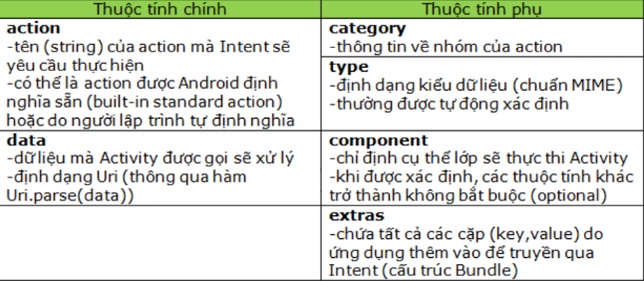
Intent
Thuộc tính của Intent
Action
Category
Type
Data
Component
Extras
Notes:
3

Slide 4
Intent
Có 2 loại Intent
Intent tường minh (explicit Intent)
Sử dụng component để chỉ định rõ đối tượng sẽ thực thi
Sử dụng phương thức setComponent(ComponentName), setClass(Context,Class), setClassName(Context,String),setClassName(string,string)
Thường được sử dụng trong cùng một ứng dụng.
Intent không tường ming (Implicit Intent)
Sử dụng các thành phần Action, Category,…
Hệ thống tự động xác định đối tượng phù hợp nhất để đáp ứng với Intent đó
Notes:
4

Slide 5
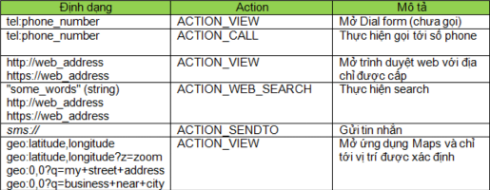
Intent
Một số trường hợp sử dụng Intent không tường minh
Notes:
5

Slide 6


Intent
Ví dụ:
Dial phone
Hiện danh bạ điện thoại
Notes:
6

Slide 7
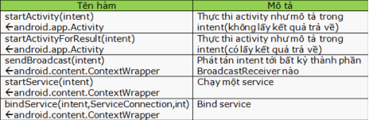
Intent
Sử dụng
Notes:
7

Slide 8
SQLite Database
SQLite là cơ sở dữ liệu mở được nhúng vào Android, hỗ trợ các đặc điểm về quan hệ chuẩn của cơ sở dữ liệu như cú pháp, transaction, các câu lệnh
Sử dụng SQLite không yều cầu về thiết lập bất cứ cơ sở dữ liệu hoặc admin
Hỗ trợ các kiểu dữ liệu : TEXT, INTEGER, REAL
Đường dẫn của cơ sở dữ liệu:
DATA/data/APP_NAME/databases/FILENAME
SQLite cơ sở dữ liệu cung cấp riêng cho ứng dụng tạo nó. Nếu cần cung cấp dữ liệu cho các ứng dụng khác, nên sử dụng Content Provider
Notes:
8

Slide 9
SQLite Database
Tạo Database
Tạo class kế thừa từ lớp SQLightOpenHelper
Override phương thức onCreate() để tạo cơ sở dữ liệu
Override phương thức onUpgrade() để nâng cấp cơ sở dữ liệu
Lớp SQLightOpenHelper cung cấp 2 phương thức getReadableDatabase() và getWriteableDatabase() để sử dụng SQLightDatabase đối tượng để truy cấp cơ sở dữ liệu (Read và Write)
SQLightDatabase cung cấp phương thức insert(),update(), delete(), hoặc execSQL() cho phép thực hiện truy xuất dữ liệu
Notes:
9

Slide 10
Content Provider http://developer.android.com/reference/android/content/ContentProvider.html http://developer.android.com/guide/topics/providers/content-providers.html
Là nơi lưu trữ và truy xuất cho tất cả các ứng dụng
Android cung cấp số lượng Content Provider cơ sở cho việc lưu trữ các dữ liệu chung (Audio,video,images, contacts,…)
Link Content Provider cơ sở: http://developer.android.com/reference/android/provider/package-summary.html
10/24/2011
Trung Tâm Tin Học - ĐH KHTN - ĐH QG TP.HCM
10
Notes:
10

Slide 11
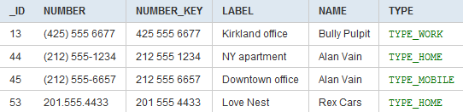
Content Provider
Để truy xuất Content Provider, sử dụng phương thức
ContentResolver cr = getContentResolver();
Sử dụng phương thức của ContentResolver() để tương tác với Content Provider cần quan tâm
Mô hình dữ liệu: giống như mô hình bảng trong mô hình cơ sở dữ liệu, mỗi hàng là một record, mỗi cột là một dữ liệu của một dạng
10/24/2011
Trung Tâm Tin Học - ĐH KHTN - ĐH QG TP.HCM
11
Notes:
11

Slide 12
Content Provider
Mỗi Content Provider cung cấp public URI chỉ ra dataset duy nhất. Trong một Content Provider chứa nhiều table sẽ trình bày URI riêng, được bắt đầu bởi “content://”
Nên định nghĩa Contants cho URI của Content Provider
android.provider.Contacts.Phones.CONTENT_URI android.provider.Contacts.Photos.CONTENT_URI
10/24/2011
Trung Tâm Tin Học - ĐH KHTN - ĐH QG TP.HCM
12
Notes:
12

Slide 13
Content Provider
Truy vấn Content Provider
URI chỉ ra Content Provider
Tên của trường dữ liệu cần lấy dữ liệu
Kiểu dữ liệu của trường dữ liệu
Thay đổi dữ liệu
Thêm record mới
Cập nhật dữ liệu của record đã tồn tại
Xóa record
10/24/2011
Trung Tâm Tin Học - ĐH KHTN - ĐH QG TP.HCM
13
Notes:
13

Slide 14
Content Provider
Tạo Content Provider
Thiết lập hệ thống lưu trữ dữ liệu, phần lớn Content Provider lưu trữ dữ liệu sử dụng nơi lưu trữ file của Android hoặc SQLite cơ sở dữ liệu
Kế thừa ContentProvider lớp để cung cấp truy cập dữ liệu
Đăng ký Content Provider trong Manifest file của ứng dụng
10/24/2011
Trung Tâm Tin Học - ĐH KHTN - ĐH QG TP.HCM
14
Notes:
14

Slide 15

Hỏi/Đáp + Bài thực hành

